Slide 1
動的計画法

Slide 2
動的計画法
通称DP(Dynamic Programming)
よくある説明: 問題を解くために,それより規模の小さな問題を利用する方法
具体的なアルゴリズムという訳では無い

Slide 3
動的計画法
動的計画法には大きく分けて2種類ある
メモ化再帰: 再帰関数内での状態をメモする. 状態を再利用することで遷移を減らす
漸化式(状態遷移の式)を立てる方法: forループを回す. こちらを特にDPと呼ぶことがある. さらに「貰うDP」と「配るDP」がある

Slide 4
DPを自分で書くときのポイント:
状態と遷移
状態をどう決めるか?
状態から状態への遷移はどうなるのか?

Slide 5

DPの具体例1: フィボナッチ数列
フィボナッチ数列の漸化式:
再帰を使ったプログラム
$$F_{0}=0 \\ F_{1}=1 \\ F_{n+2}=F_{n+1}+F_{n}$$
long long fib(int n)
{
if (n == 0) return 0;
if (n == 1) return 1;
else return fib(n - 1) + fib(n - 2);
}

Slide 6
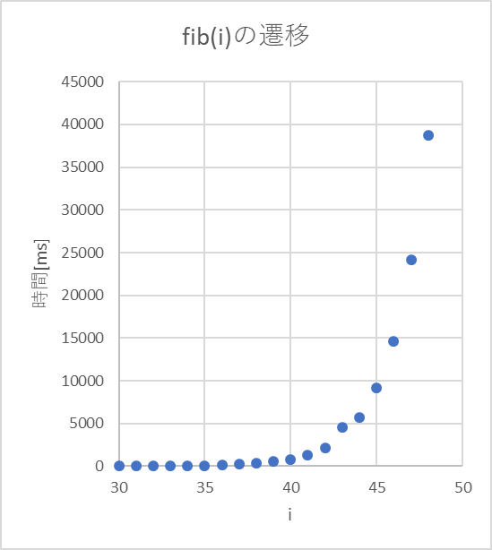
再帰を使ったプログラムの時間計測結果
僕のPCではfib(48)の計算で40秒もかかってるみたい
割ときれいな指数関数
計算量はO(2^{n})であることが知られている
nが大きいと実用的じゃない

Slide 7
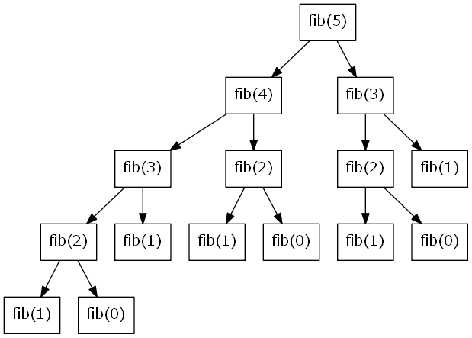
再帰の状態遷移図: fib(5)

Slide 8
再帰の状態遷移図: fib(5)
よく見ると同じ遷移をしている

Slide 9
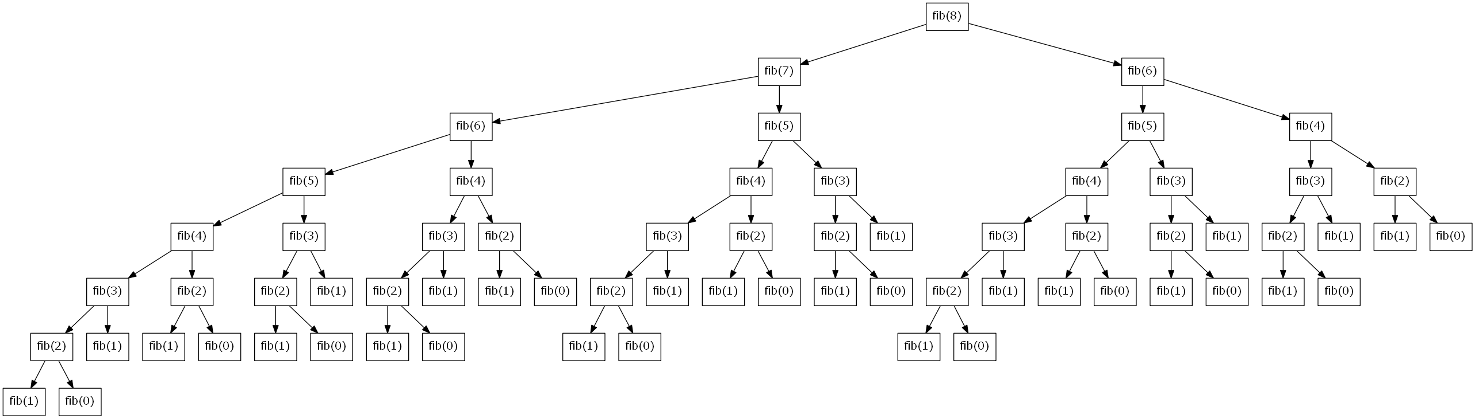
再帰の状態遷移図: fib(8)
よく見ると同じ遷移をしている

Slide 10
DPの具体例1: フィボナッチ数列
同じ遷移を2回以上しているのは無駄では?
超無駄.同じ計算は何度もしたくない
そこで, 1度計算した結果を,再び利用できるときのためにメモしておけばよい！
これがメモ化再帰の発想

Slide 11
DPの具体例1: フィボナッチ数列
次のメモ用の配列(DPテーブル)を定義する :
dp[i] = fib(i)
dp[0] = 0, dp[1] = 1, dp[i] = -1 (i≠0,1)で初期化しておく
fib(n)について,もしdp[n]にメモされていたらそれを使う. メモされていなかったら計算して結果を書き込む

Slide 12
long long dp[100];
long long fib(int n)
{
if (dp[n] >= 0) return dp[n];
else return dp[n] = fib(n - 1) + fib(n - 2);
}
※↑dp[n]にfib(n-1)+fib(n-2)を代入して,その値を返す

Slide 13
int main()
{
int n;
cin >> n;
// dpテーブルの初期化
for (int i = 0; i < 100; i++) {
dp[i] = -1;
}
dp[0] = 0;
dp[1] = 1;
cout << fib(n) << endl;
return 0;
}

Slide 14
DPの具体例: フィボナッチ数列
別の解法: 漸化式を立てる
フィボナッチ数列の定義そのものが漸化式になる:
dp[0] = 0, dp[1] = 1
dp[i + 2] = dp[i + 1] + dp[i]
これを元にループを回せばよい
メモ化再帰の場合も,漸化式の場合も計算量はO(N)

Slide 15
long long dp[100];
int main()
{
int n;
cin >> n;
// dpテーブルの初期化
dp[0] = 0;
dp[1] = 1;
// 漸化式通りに計算する
for (int i = 0; i <= n; i++) {
dp[i + 2] = dp[i + 1] + dp[i];
}
cout << dp[n] << endl;
return 0;
}

Slide 16
DPの具体例1: フィボナッチ数列
計算量は,メモ化再帰・漸化式ともにO(N)

Slide 17
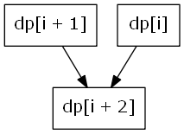
DPの具体例1: フィボナッチ数列
状態と遷移という考え方で説明すると,
dp[i], dp[i + 1]の2つの状態から, dp[i + 2]に遷移する

Slide 18
DPの具体例: フィボナッチ数列
メモ化再帰の計算の順番: トップダウン 大きな数から小さな数へ fib(12)を計算するためにfib(11),fib(10)呼び出し, fib(11)を計算するためにfib(10),fib(9)を呼び出し, fib(10)を計算するためにfib(9),fib(8)を呼び出し…
漸化式の計算の順番: ボトムアップ 小さな数から大きな数へ fib(0),fib(1)からfib(2)を計算 fib(1),fib(2)からfib(3)を計算 fib(2),fib(3)からfib(4)を計算…
問題によって書きやすさが異なる
メモ化再帰の場合,自然にトップダウンになりやすい気がする

Slide 19
部分和問題 (別スライドへ)

Slide 20
ナップサック問題 (別スライドへ)

Slide 21
動的計画法まとめ
DPを考えるとき,
状態は何か?
遷移は何か?
初期状態は何か?
答えをどう持たせるか?
を決めなくてはならない

Slide 22
動的計画法
部分和問題の例
状態: dp[i][j] := (i個目までみたときにjを作れるか)
遷移: dp[i+1][j] = dp[i+1][j] | dp[i][j] dp[i+1][j+a[i]] = dp[i+1][j + a[i]] | dp[i][j]
初期状態: dp[0][0] = true, dp[i][j] = false ((i,j)≠(0,0))
答え: dp[N][K]の値

Slide 23
動的計画法
ナップサック問題の例
状態: dp[i][j] := (i個目までみたとき,容量jに入る価値のmax)
遷移: dp[i+1][j] = max(dp[i+1][j] , dp[i][j]) dp[i+1][j+w[i]] = max(dp[i+1][j + w[i]] , dp[i][j] + v[i])
初期状態: dp[i][j] = 0
答え: dp[N][W]の値

Slide 24
動的計画法
DPを使いたいと思うタイミング:
Greedyに求める方法は見つかりそうにない 全探索したいが,計算量的に無理そう
DPの難しさ: 状態, 遷移のうまい決め方
DPテーブルにどんな状態を持たせるか
状態からどんな状態へ遷移すべきか

Slide 25
動的計画法
例えば,さっきのナップサック問題で,
dp[i] := (i個目までみたときの価値の最大値)
と定義したくなるかもしれないが,これだと遷移が決められない
なぜか?
状態が曖昧だから
この状態の定義では,i+1個目の品物を加えたときに容量オーバーするか否かが分からない

Slide 26
動的計画法
状態には,解を求めるに足るような情報を持たせないといけない
情報量 = DPテーブルの次元
自分で状態を定義するときは,まずは低次元の状態から始めてみて,情報が足りなそうなら次元を増やしていく,という流れをとるとよい.
「dp[i]では無理そう」→「じゃあdp[i][j]はどうか？」 →「だめそう」→「じゃあdp[i][j][k]はどうか？」→…
次元がそのまま計算量に直結するので注意

Slide 27
動的計画法
とはいえ自分で状態を定義することは,慣れていないと難しい (僕も未だに慣れない)
まずは部分和問題やナップサック問題などの,有名問題のDPのを覚える
問題文を読み替えてみて,「読み替えてみたら部分和問題だった」「ナップサック問題と同じ感じでできそう」などのケースがたまにある
様々な問題のDPに触れて,状態の作り方に慣れる

Slide 28
動的計画法
DPには
メモ化再帰
貰うDP
配るDP
の3種がある. 計算量に違いはないが,発展的な問題になると書きやすさに違いが出てくる(現時点で気にする必要はない)
どれも書けるようになるのがベスト
僕の場合は配るDPで書くことが多いです (演習の解答も配るDPで書きます)

Slide 29
演習
AOJ DPL_1_B - Combinatorial - 0-1 Knapsack Problem
ABC040 C – 柱柱柱柱柱
AtCoder Typical DP Contest A – コンテスト
[早く終わった人]
ABC015 D – 高橋君の苦悩

